Slide 1
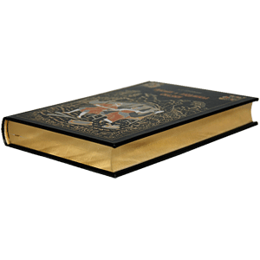
Кроссворд
по поэме А.С.Пушкина «Руслан и Людмила»
Примечание: необходимо кликнуть мышкой на букву с клавиатуры, расположенной на слайде, если такая буква есть, она появится в кроссворде, если ее нет, то буква будет мигать.
Госсман А.Ю., учитель русского языка и литературы МКОУ Малиновская СОШ Красноярского края Ачинского района

Slide 2
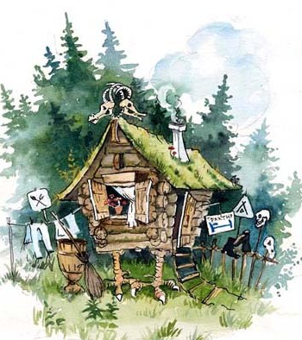
1.Что стоит на курьих ножках?
1
и
з
б
у
ш
к
а
А
Б
В
Г
Д
Е
Ё
Ж
З
И
Й
К
Л
М
Н
О
П
Р
С
Т
У
Ф
Х
Ц
Ч
Ш
Щ
Ъ
Ы
Ь
Э
Ю
Я

Slide 3
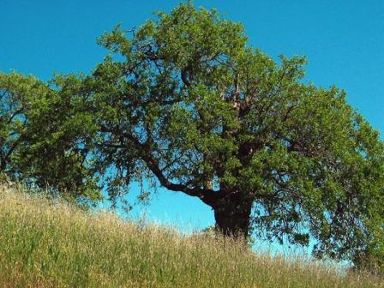
2
д
2.Что у лукоморья?
1
и
з
б
у
ш
к
а
б
А
Б
В
Г
Д
Е
Ё
Ж
З
И
Й
К
Л
М
Н
О
П
Р
С
Т
У
Ф
Х
Ц
Ч
Ш
Щ
Ъ
Ы
Ь
Э
Ю
Я

Slide 4
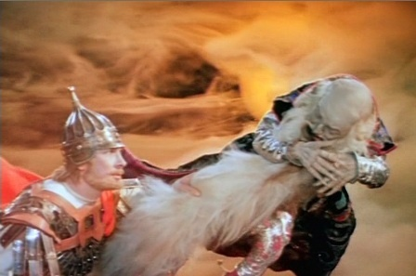
2
3
д
3.Кто несет богатыря?
1
и
з
б
у
ш
к
а
б
о
л
д
у
н
А
Б
В
Г
Д
Е
Ё
Ж
З
И
Й
К
Л
М
Н
О
П
Р
С
Т
У
Ф
Х
Ц
Ч
Ш
Щ
Ъ
Ы
Ь
Э
Ю
Я

Slide 5
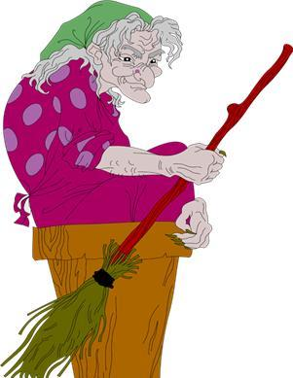
2
3
д
4. Предмет полета Бабы-Яги?
1
и
з
б
у
ш
к
а
б
о
л
д
4
с
т
у
п
а
н
А
Б
В
Г
Д
Е
Ё
Ж
З
И
Й
К
Л
М
Н
О
П
Р
С
Т
У
Ф
Х
Ц
Ч
Ш
Щ
Ъ
Ы
Ь
Э
Ю
Я

Slide 6
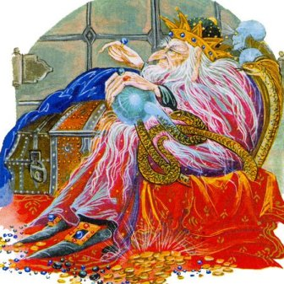
2
3
д
1
5.Кто чахнет над златом?
и
з
б
у
ш
к
а
б
о
5
л
д
к
4
с
т
у
п
а
н
щ
е
й
А
Б
В
Г
Д
Е
Ё
Ж
З
И
Й
К
Л
М
Н
О
П
Р
С
Т
У
Ф
Х
Ц
Ч
Ш
Щ
Ъ
Ы
Ь
Э
Ю
Я

Slide 7
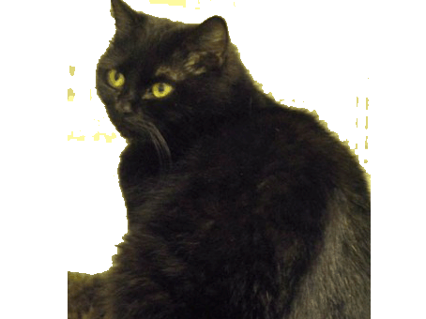
2
3
1
д
6.Кто ходит по цепи кругом?
и
з
б
у
ш
к
а
б
о
5
л
д
к
о
т
6
4
с
т
у
п
а
н
щ
е
й
А
Б
В
Г
Д
Е
Ё
Ж
З
И
Й
К
Л
М
Н
О
П
Р
С
Т
У
Ф
Х
Ц
Ч
Ш
Щ
Ъ
Ы
Ь
Э
Ю
Я

